Slide 1
Algorithm |
BitMap & Sort |
比特图与排序

Slide 2
问题

Slide 3
算法教材与简要思路
200行代码
十几个函数
一周时间完成

Slide 4
为什么非要自己编写排序程序？
排序内容的内容，格式，总数？
为什么要在磁盘上排序？
其他特征？

Slide 5
最多一千万条记录
1MB左右可用内存
7位的正整数，且仅出现一次
无关联数据
输出升序排列的文件
理想输出时间为10秒左右

Slide 6
准确的问题描述

Slide 7
输入：一个最多包含n个正整数的文件，每个数都小于n，n=10^7。不重复，无关联
输出：按升序排列的整数列表
约束：1MB内存空间，磁盘空间不限。运行时间最多几分钟，10秒左右为佳

Slide 8
思考时间

Slide 9
归并排序
针对整数做调整，大约一百行代码。预计需要几天来完成
工作文件
n
输入文件
1
归并排序
1
输出文件

Slide 10
40趟算法
第一次读入0 - 249,999之间的整数，第二次读入250,000 - 499,999，以此类推
20行代码，不必考虑中间文件。
输入文件
40
多趟排序
1
输入文件

Slide 11
理想算法
？
输入文件
1
神奇排序
1
输入文件

Slide 12
是否能够用大约800万个可用位来表示最多1,000万个互异的整数？
1 MB ≈ 1,000,000 Byte = 8,000,000 bit

Slide 13
实现概要
用20位的字符串来表示一个所有元素都小于20的简单正整数集合。
例: {1, 2, 3, 5, 8, 13}
0 1 1 1 0 1 0 0 1 0 0 0 0 1 0 0 0 0 0 0

Slide 14
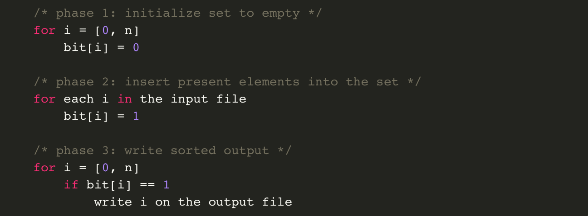

Slide 15
总结
正确的问题
位图数据结构
多趟算法
时间—空间折中与双赢
简单的设计

Slide 16

完美的设计
= 不能再减少任何东西
简单的程序 = 更可靠、更安全、更健壮、更高效，且易于实现与维护

